Slide 1
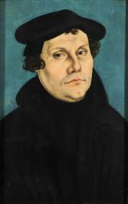
La riforma protestante

Slide 2
Avvenimento che condiziona tutta la storia dell’età moderna
1509: Elogio della follia
1517: lettura delle 95 tesi
1519:Carlo V imperatore
1520: scomunica papale (dannazione eterna + emarginazione/persecuzione nella vita terrena)
1521: Dieta di Worms (Lutero non abiura: primato della coscienza individuale!) e Federico di Sassonia (lui e altri nobili vedono nelle tesi di Lutero la possibilità dell’incameramento dei beni ecclesiastici)
1524-25: scambio di libelli Erasmo-Lutero sul tema del libero arbitrio
1545-1563: concilio di Trento: protagonisti e decisioni
1555: Lega di Smalcalda vs lega cattolica -- Pace di Augusta, 1555: cuius regio, eius religio

Slide 3
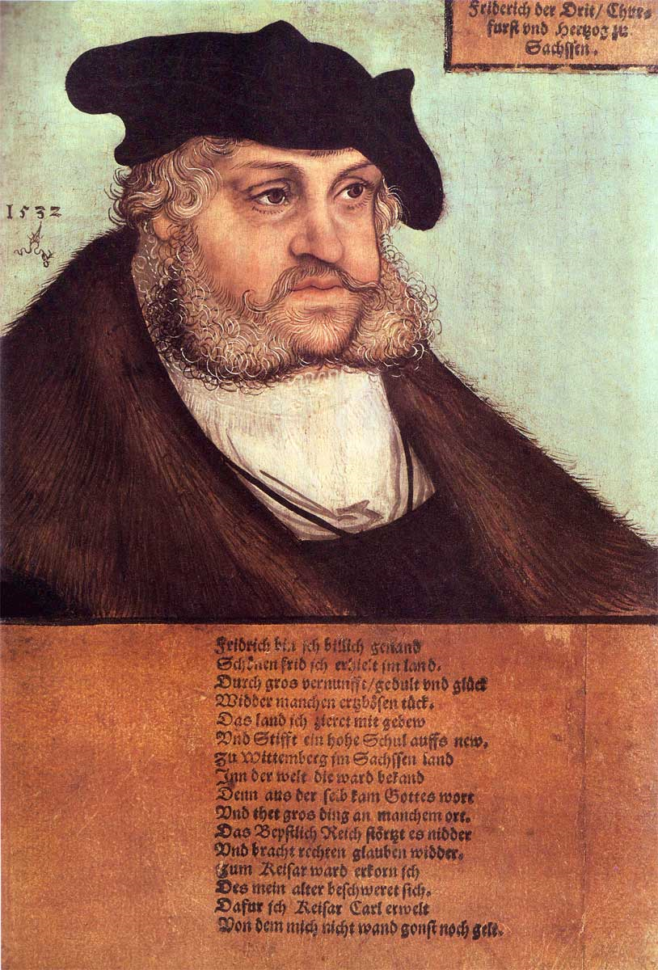
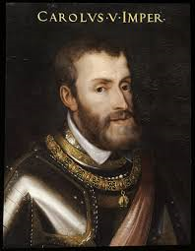
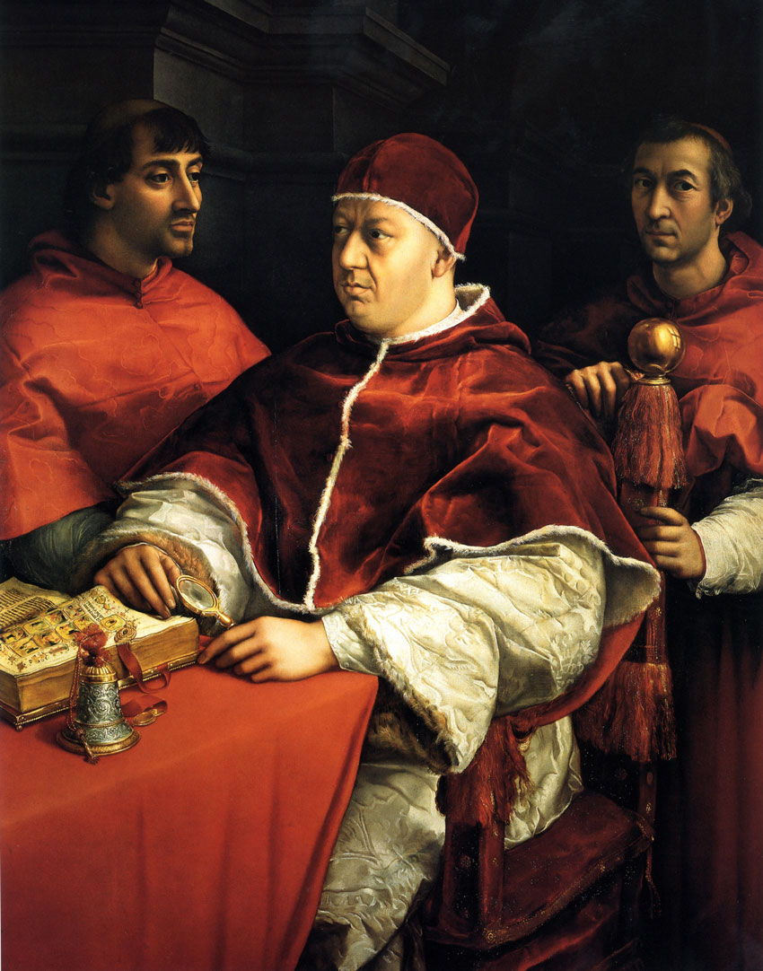

Slide 4
Lutero (monaco agostiniano), Sassonia (secoli di polemiche dei vescovi tedeschi contro Roma)
Wittemberg, l’Università e la stampa a caratteri mobili
1510: viaggio a Roma; 1517: affissione 95 tesi; 1522: bibbia in tedesco
1517: Tetzel e la vendita delle indulgenze per via degli sperperi compiuti sotto Leone X Medici

Slide 5
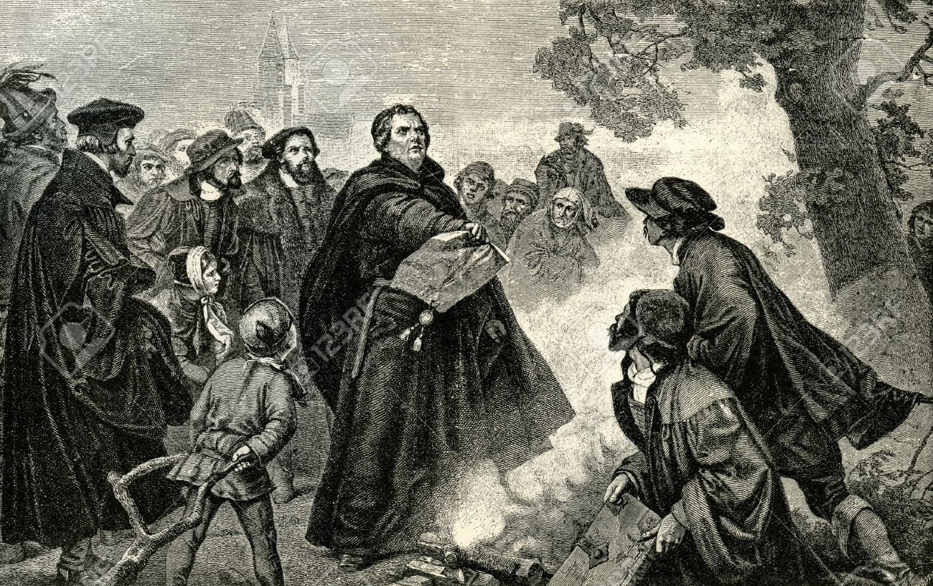

Slide 6
Cardini del luteranesimo:
Ritorno al vangelo (mediante la filologia) e alle origini (in chiave anti papale e anticonciliarista)
Salvezza per sola fede (grazia e NON opere = NO LIBERO ARBITRIO
Sacerdozio universale
Sacramenti - NO transustanziazione

Slide 7
